Slide 1
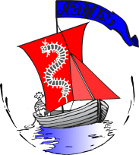


Лаборатория экологии морского бентоса
(гидробиологии)
Кандалакшский государственный
заповедник
Санкт-Петербургский
государственный
университет

